Slide 1
Биоразлагаемые сетчатые эндопротезы для герниопластики
Инновации для здоровья вас и ваших детей
ООО БИОРАЗЛАГАЕМЫЕ РЕЗОРБИРУЕМЫЕ КОМПОЗИТЫ

Slide 2
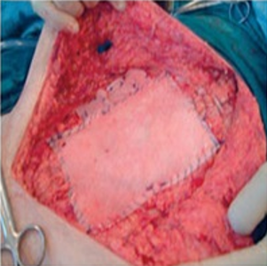
Более 200 0000 операций в год с риском выпадения органов после операций с рассечением мышц
1
Деформация и пролежни органов (несовпадение механических свойств СЭП и мышц)
2
Воспаления (цитотоксичность СЭП)
3
Запрещены к употреблению у детей (постоянный СЭП деформирует растущие органы)

Slide 3
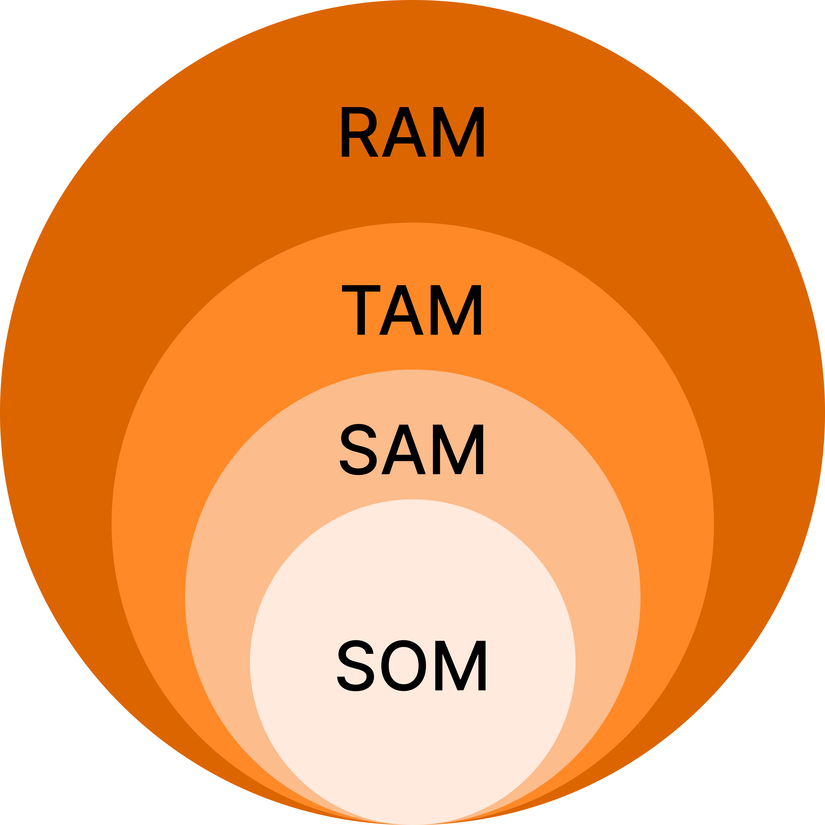
Рынки значительные и свободные
Россия,
USD
200 млн
100 млн
40 млн
24 млн
Мир, USD
3 500 млн
Ежегодно в России выполняется чуть более 15 млн хирургических операций
1 800 млн
Более миллиона операций требуют использования сетчатых эндопротезов
500 млн
Средняя стоимость эндопротеза – 15 000 рублей
200 млн

Slide 4
Подобран уникальный
тип плетения
Cетчатый эндопротез из биоразлагаемого полимера – полидиоксанона снижает риск повторных операций и делает дальнейшую жизнь пациента более комфортной
Отсутствуют деформация органов и их пролежни
Подобран диаметр нити
Протез не цитотоксичен
Разлагается на CO2 и H2O
Возможно использование в операциях на детях

Slide 5
Конкуренты – при всем богатстве выбора другой альтернативы нет
Service List | ЛИНТЕКС | Ethicon | Permacol | БРРК
Цена, USD за ед-цу | 70 | 300 | >1000 | 200
Биоразлагаемость
Отсутствие воспаления
Механика
Материал | ПП | ПДО | Колаген | ПДО
Origin | RU | EU | US | RU
×
×
×
×
×

Slide 6
Текущие результаты: Уровень технологической готовности TRL = 7
Создан и протестирован MVP Поставлено промышленное производство СЭП из импортной нити
Отработаны:
– химическая структура полимера;
– способ изготовления сетчатого эндопротеза
– цитотоксичность нитей (определяет возможность воспалительных процессов на сетчатом эндопротезе);
– пройдены доклинические испытания на животных

Slide 7
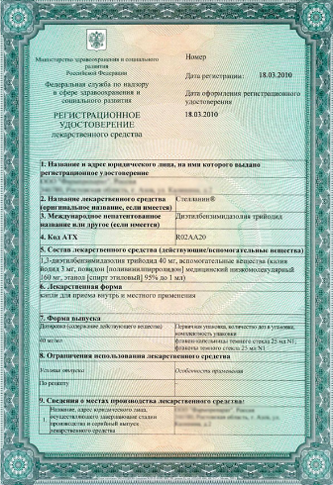
Сбор пакета необходимых документов
1
Подготовка регламентирующих бумаг (регламент применения изделием, инструкция)
2
Клинические испытания
3

Slide 8
НАШИ ПОТРЕБНОСТИ
БИЗНЕС-МОДЕЛЬ
Содействие в проведении клинических испытаний
Изготовление партий эндопротезов по контракту для хирургических отделений ЛПУ, или изготовление индивидуальных изделий on-demand для конкретных операций
Инвестиции в размере 60 000 000 рублей на проведение клинических испытаний.
Содействие в масштабировании производства биоразлагаемых сетчатых эндопротезов (инвестиции около 30 000 000 рублей)
Плановый срок
окупаемости
Доходность
6-7
лет
70%

Slide 9
ПЛАНЫ РАЗВИТИЯ
1
2
3
4
Использование разработанных сетчатых изделий для урогенитальных назначений
Пластическая хирургия (медицина катастроф, эстетическая хирургия)
Многофункциональные тканеинженерные конструкции
Постановка синтеза
Собственного полидиоксанона

Slide 10
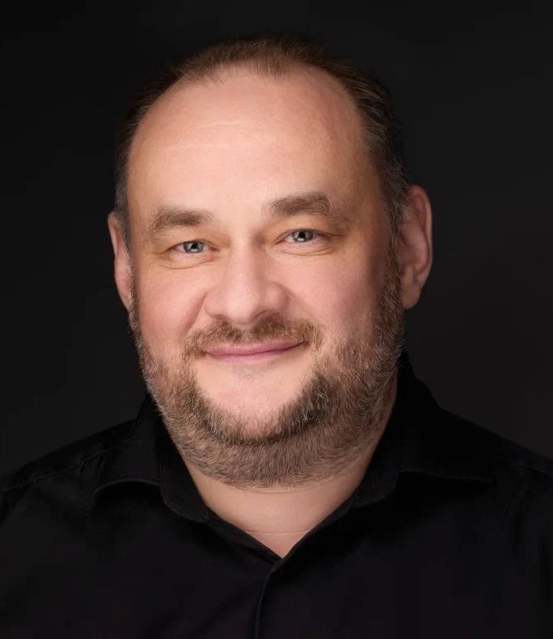
КОМАНДА
Щербин
Максим
Анатольевич
Зданович
Александр Димитриевич
Мещанкина
Марина Юрьевна
Основатель, организатор, ответственный за НИР
Консультант по маркетингу, PR, GR
Основатель, технолог, ответственный за НИОКР, специалист по маркетингу

Slide 11
Контакты
Телефон
+7 (916) 787-99-95
Max-shcherbina@yandex.ru
E-mail:
Gendir@biorezorb.com

